Slide 1






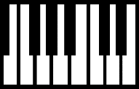
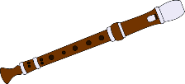

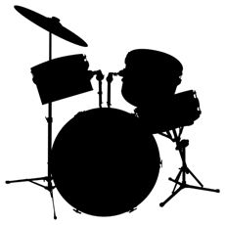
Tu sais jouer du/de la…?
Tu aimes …?
Nom
1. …………………….
2. …………………….
3. …………………….
4. …………………….
5. …………………….
6. …………………….
A: Tu sais jouer de la trompette?
B: Non, je ne sais pas jouer de la trompette.
A: Tu aimes la trompette?
B: Oui, j’aime.
Notes:
(Print out 2 copies and reduce to A5)
Pupil in possession of sheet asks 8 different questions to 8 different pupils in the class, plus a follow up question Te gusta?
Even if pupils don’t play a particular instrument they can still give an opinion as to whether they like the sound of it or not.
Potential conversation:
A: Tu sais jouer de la trompette?
B: Non, je ne sais pas jouer de la trompette.
A: Tu aimes la trompette?
: Oui, j’aime.

Slide 2
Tu sais jouer du/de la…?
Tu aimes …?
Nom
1. …………………….
2. …………………….
3. …………………….
4. …………………….
5. …………………….
6. …………………….
A: Tu sais jouer de la trompette?
B: Non, je ne sais pas jouer de la trompette.
A: Tu aimes la trompette?
B: Oui, j’aime.
Notes:
(Print out 2 copies and reduce to A5)
Pupil in possession of sheet asks 8 different questions to 8 different pupils in the class, plus a follow up question Te gusta?
Even if pupils don’t play a particular instrument they can still give an opinion as to whether they like the sound of it or not.
Potential answers:
Sí sé tocar el violin. Sí, me gusta.
No, no sé tocar el saxofón. Sí, me gusta.

